Slide 1
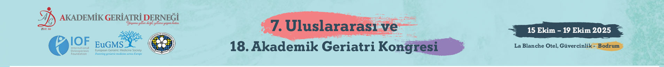
Sarkopeni ve Malnütrisyonu Olmayan Yaşlı Bireylerde Pre-Kırılganlık Durumuna Göre Klinik ve Laboratuvar Bulgularının Karşılaştırılması
Dr Oğuzcan GÜMÜŞÇUBUK
Ankara Üniversitesi Tıp Fakültesi
Geriatri Bilim Dalı
oguzcangumuscubuk@hotmail.com

Slide 2

Giriş
Kırılganlık, bireyin sağlam durumdan bağımlı hale geçişine kadar uzanan bir spektrum
Pre-kırılgan dönem, geri dönüşü mümkün olan kritik bir aşama
Bu dönemde erken tanı ve müdahale, kırılganlığa ilerlemeyi önleyebilir

Slide 3
Obezite–Frailite Fenotipi
Klasik kırılganlık tanımlaması düşük vücut ağırlığı ve malnütrisyon ilişkili
Son yıllarda tanımlanan obezite ile birlikte kırılganlık (obesity–frailty) fenotipi mevcut
Fazla yağ dokusu; inflamasyon, hareket kısıtlılığı ve fonksiyonel zayıflıkla ilişkili

Slide 4
Amaç
Sarkopeni veya malnütrisyonu olmayan yaşlı bireylerde klinik, inflamasyon parametreleri ve vücut kompozisyonu farklılıklarını incelemek

Slide 5
Yöntem Çalışma Tasarımı
AÜTF Geriatri Bilim Dalı poliklinik verilerinin kullanıldığı retrospektif kesitsel çalışma
FRAIL Skalası:
0 = non-frail,
1–2 = pre-frail
EWGSOP2 ve MNA değerlendirmesi

Slide 6
Yöntem dahil edilme kriterleri
65 yaş üstü olmak
Ankara Üniversitesi Geriatri Bilim Dalı polikliniğine başvurmuş olmak
EWGSOP2 ve MNA sonucunda sarkopenisi ve malnütrisyonu veya riski olmayan hasta olmak
Pre-kırılgan olan veya kırılgan olmayan hasta olmak (Frail scale)
Klinik laboratuvar ve Bia verileri tam olmak

Slide 7
Yöntemdışlama kriterleri
Akut hastalık, travma veya yakın dönem cerrahi öyküsü olan hastalar
EWGSOP2 ve MNA değerlendirmesi sonucunda sarkopenisi ve malnütrisyonu/malnütrisyon riski olan hastalar
Aktif enfeksiyon, inflamatuvar hastalık, malignite veya karaciğer/böbrek yetmezliği olan hastalar
65 altı olan ve ölçümler sırasında eksik klinik veya laboratuvar verisi olan hastalar
Steroid, immünsupresan veya akut faz yanıtını etkileyebilecek ilaç kullanımı olan hastalar

Slide 8
Yöntem Değerlendirilen Parametreler
Klinik Parametreler: BMI, HGS, CCI
İnflamasyonu gösteren Laboratuvar Parametreleri: CRP, Alb, CRP/Alb, NLR, PNI
BIA Analizi: Yağ kütlesi (kg)
Testler: Mann–Whitney U, t-testi, lojistik regresyon

Slide 9
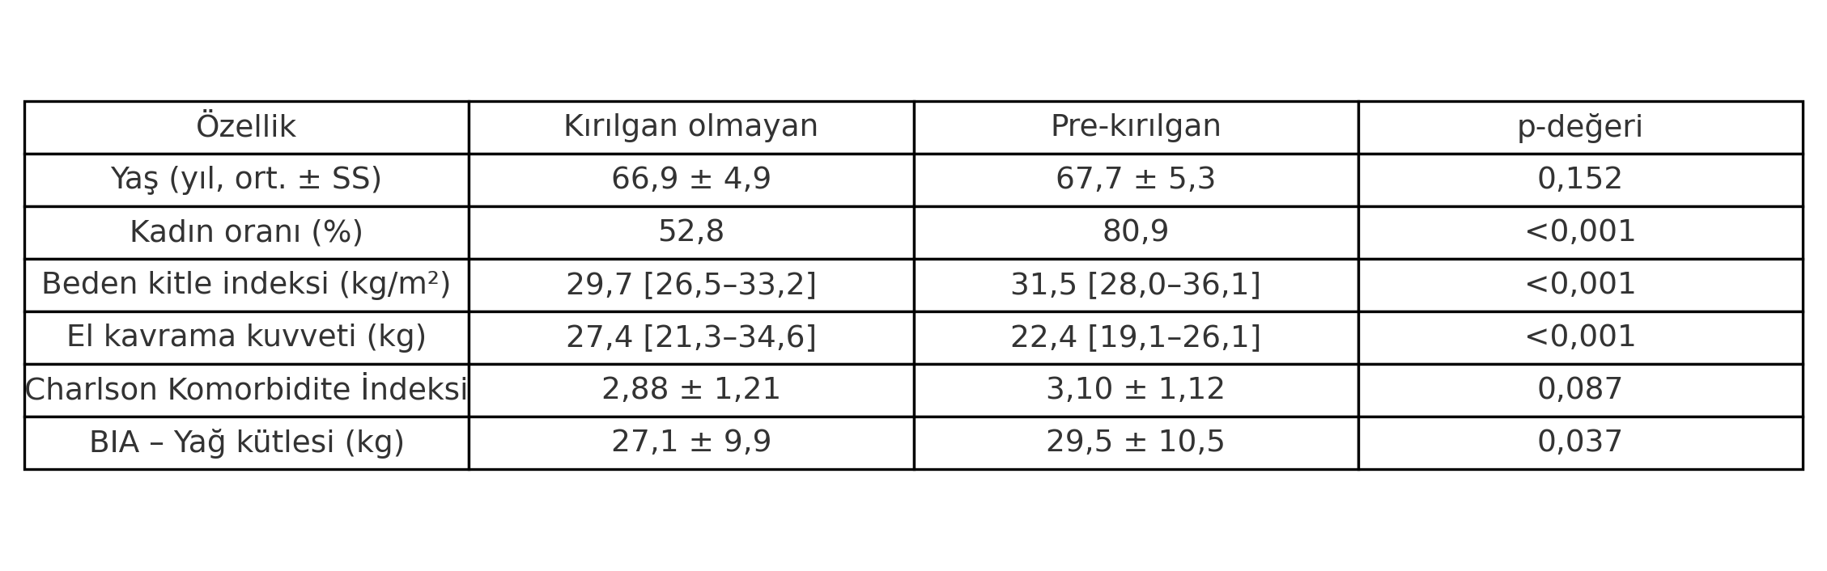
Katılımcı/Klinik Özellikleri

Slide 10
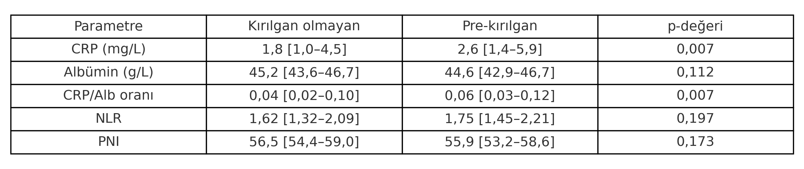
İnflamasyon Parametreleri

Slide 11
Klinik ve İnflamasyon parametre Sonuçları
(Pre-kırılgan grupta)
BMI ↑ (p<0.001)
CRP ↑ (p=0.007)
CRP/Alb ↑ (p=0.007)
HGS ↓ (p<0.001)

Slide 12
Vücut Kompozisyonu
BIA–Yağ Kütlesi: Pre-kırılgan> Kırılgan olmayan (p=0.037)
CCI: Anlamlı fark yok (p=0.086)

Slide 13
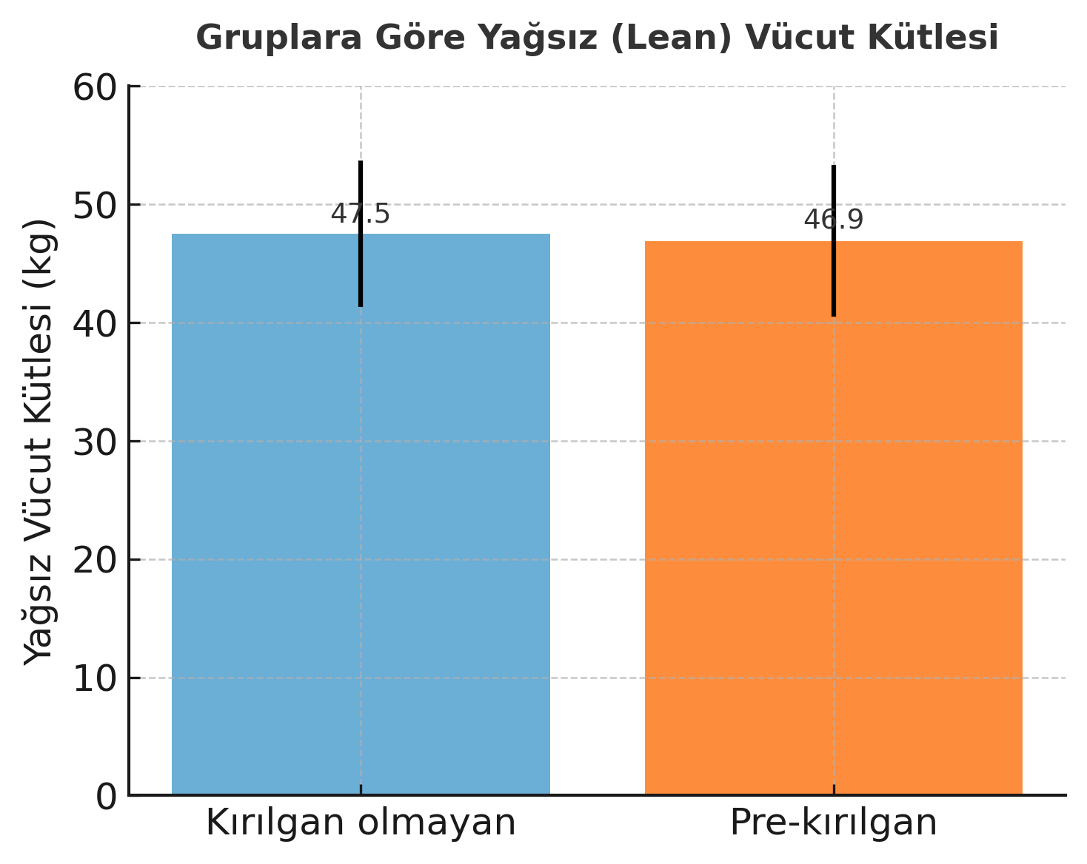

Slide 14
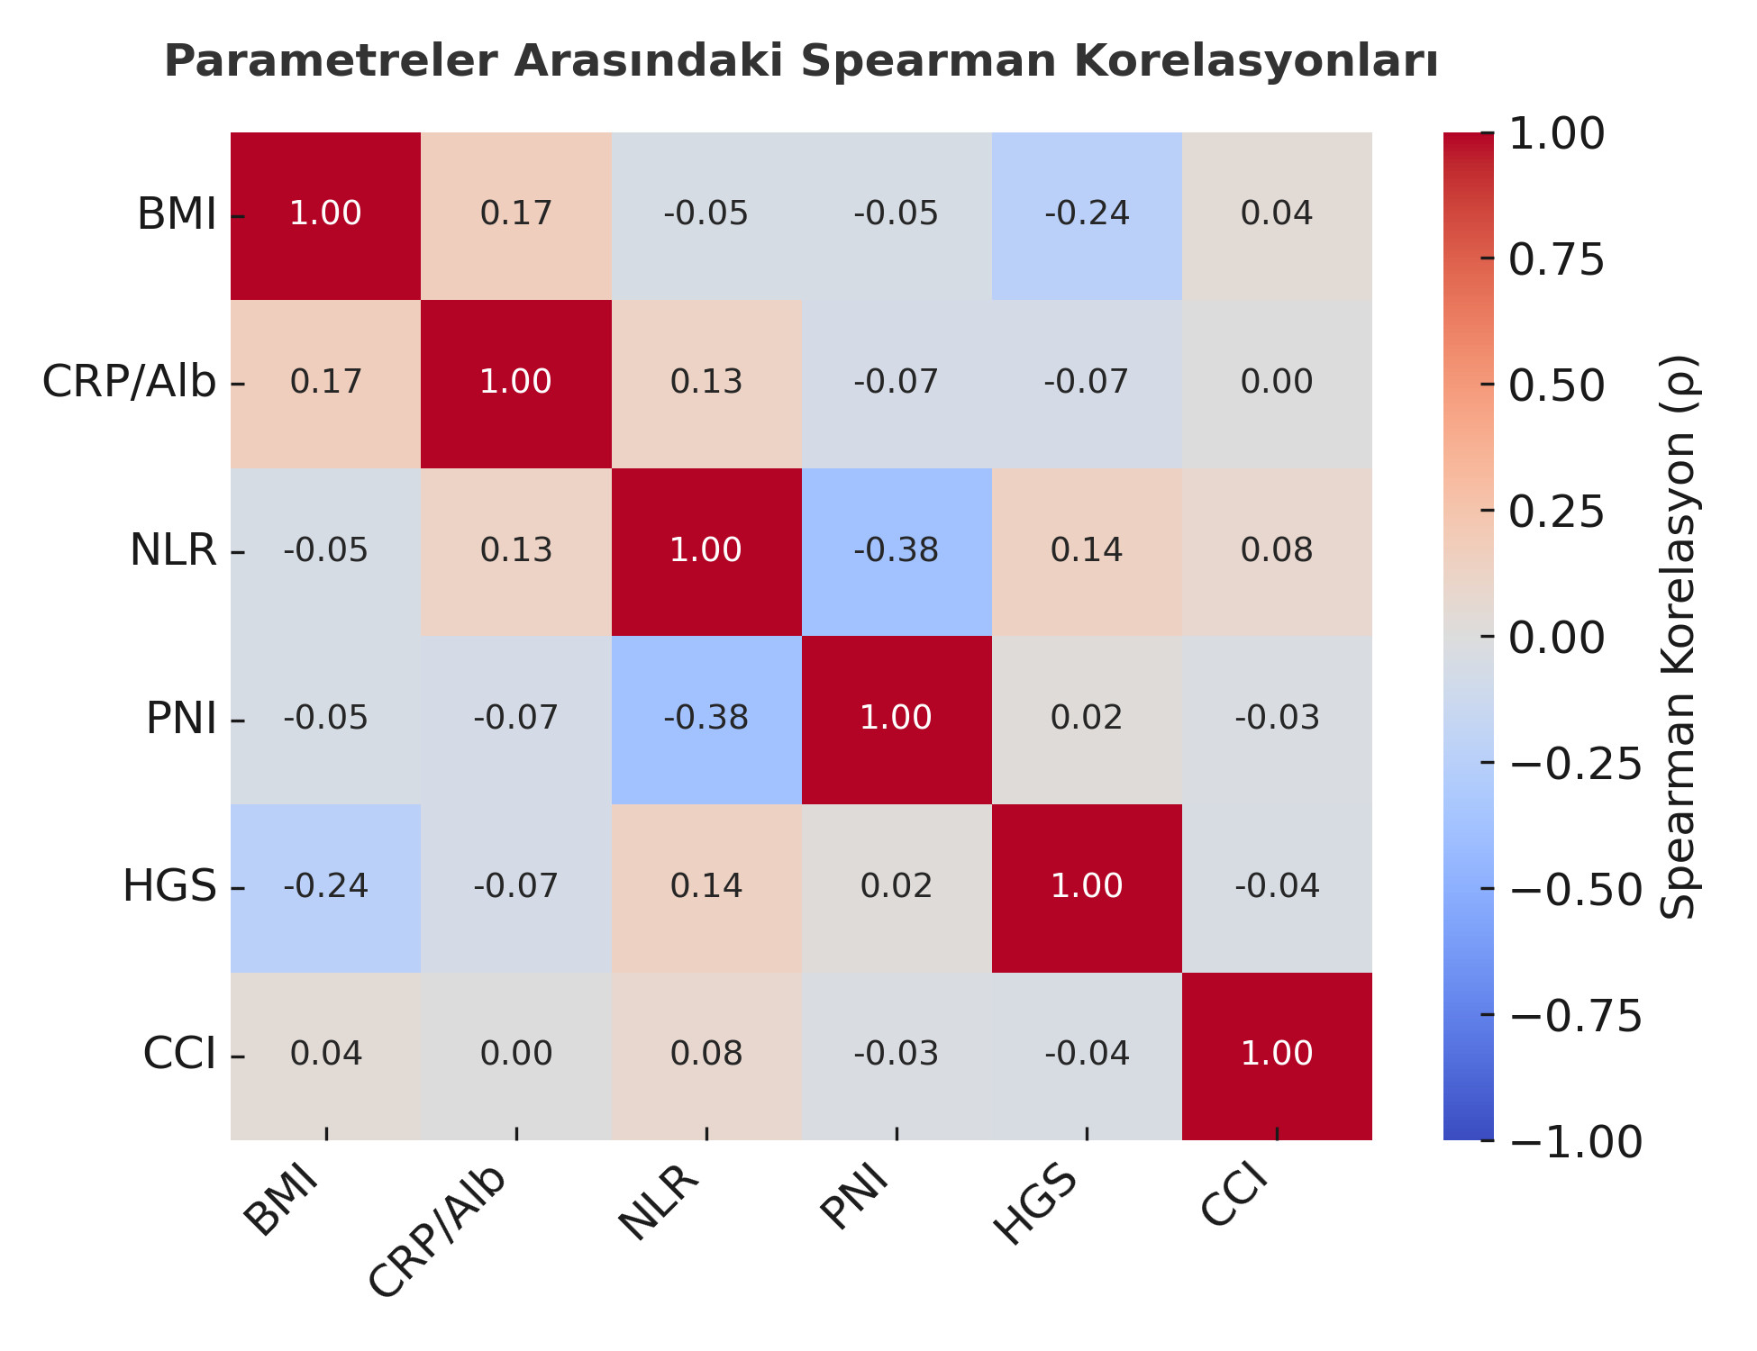
Korelasyon Analizi

Slide 15
Korelasyon Analizi
BMI ↔ HGS: -0.24
BMI ↔ CRP/Alb: 0.17
CRP/Alb ↔ NLR: 0.13

Slide 16
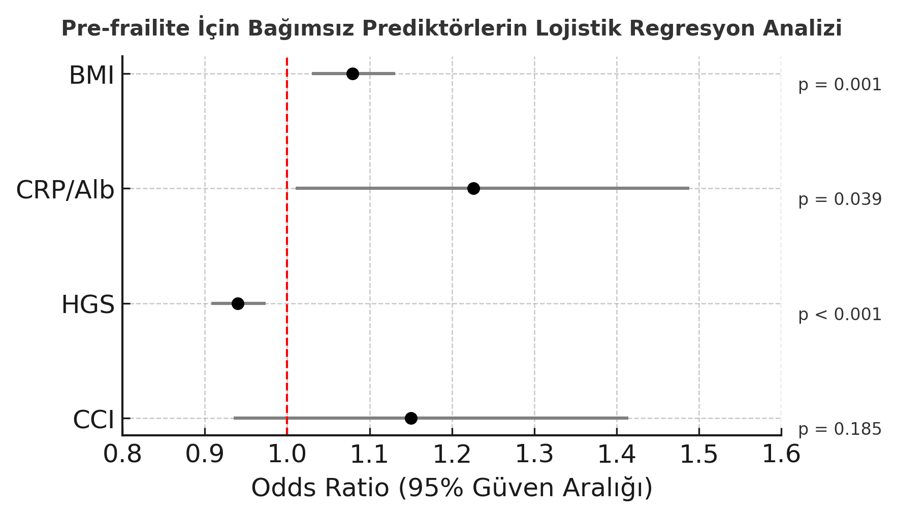

Slide 17
Lojistik Regresyon Sonuçları
BMI (OR 1.079, p=0.001)
CRP/Alb (OR 1.226, p=0.039)
HGS (OR 0.940, p<0.001)

Slide 18
Tartışma
Pre-kırılgan bireylerde yağ kütlesini daha yüksek tespit ettik
Pre-kırılgan ve kırılgan olmayan bireyler arasında yağsız kütle açısından anlamlı fark bulmadık
Pre-kırılgan bireylerde HGS belirgin olarak daha düşük saptandı (fonksiyonel zayıflık kas kütlesinden bağımsız?? Prospektif çalışma ihtiyacı )
CRP/Alb oranını pre-kırılgan bireylerde daha yüksek saptadık (düşük dereceli inflamasyon göstergesi??)

Slide 19
Tartışma
Yaş değişkeni için gruplar arasında anlamlı farklılık yok (p=0.152) bu yüzden regresyon modeline dahil edilmedi
Pre-kırılganlık kronolojik yaşa bağlı olmaktan çok fonksiyonel ve metabolik durumla ilişkili???
Çalışmanın kesitsel tasarımı nedeniyle bu sonuçlar neden-sonuç ilişkisi olarak değil, ilişki düzeyinde değerlendirilmeli

Slide 20
Tartışma
Vücut yağ kütlesi ve oranındaki fazlalık fonksiyonel kapasitedeki zayıflığa katkıda bulunabilir (literatür)
İnflamasyon, obezite ve kırılganlık arasındaki ilişki??(prospektif çalışmalar)

Slide 21
Sonuç
Pre- kırılgan bireylerde yüksek BMI, artmış CRP/Alb oranı ve azalmış HGS saptadık
Bu parametreler pre-kırılgan dönem hakkında bilgi verebilir mi?? (prospektif çalışmalara ihtiyaç var)

Slide 22
Kısıtlılıklar
Değerlendirme anında diş çürüğü gibi inflamasyona yol açabilecek bazı durumlar ile ilgili veri eksiği
Retrospektif kesitsel bir çalışma bu yüzden neden sonuç ilişkisi kurulamaz

Slide 23


TEŞEKKÜRLER

